Slide 1
"מרוץ רעיונות": בית חינוך "נטעים"
שם המרצה: מיה רשתי, מנהלת

Slide 2
הנטע הראשון ניטע בספטמבר 2018, בקיבוץ בית העמק.
בי"ס חדשני, צומח – בהתהוות ...
בבית הספר שכבות א-ב, 139 תלמידים ו- 12 אנשי צוות.

Slide 3
הוראה ולמידה
ראייה הוליסטית -
לעיצוב וביסוס הפדגוגיה הבית ספרית
השפעה מרבית על תוצרי למידה
שיח חברתי
סביבת למידה

Slide 4
עקרונות העשייה הפדגוגית
דיאלוג
בחירה
אחריות
התנסות
רפלקציה

Slide 5
מרחבי שייכות לתהליכי למידה
עבודה בקבוצות
עבודה בזוגות – אקראית או יזומה
ילד עם ומול עצמו
מרחב קהילתי
עבודה במרחב הבית ספרי
עבודה במרחב שכבתי

Slide 6
תהליך הערכה
ההתחלה - מול עצמי

Slide 7
תהליך הערכה
צעד שני -
שיח תלמיד מורה

Slide 8
תהליך הערכה
צעד שלישי -
שיח תלמיד הורה

Slide 9
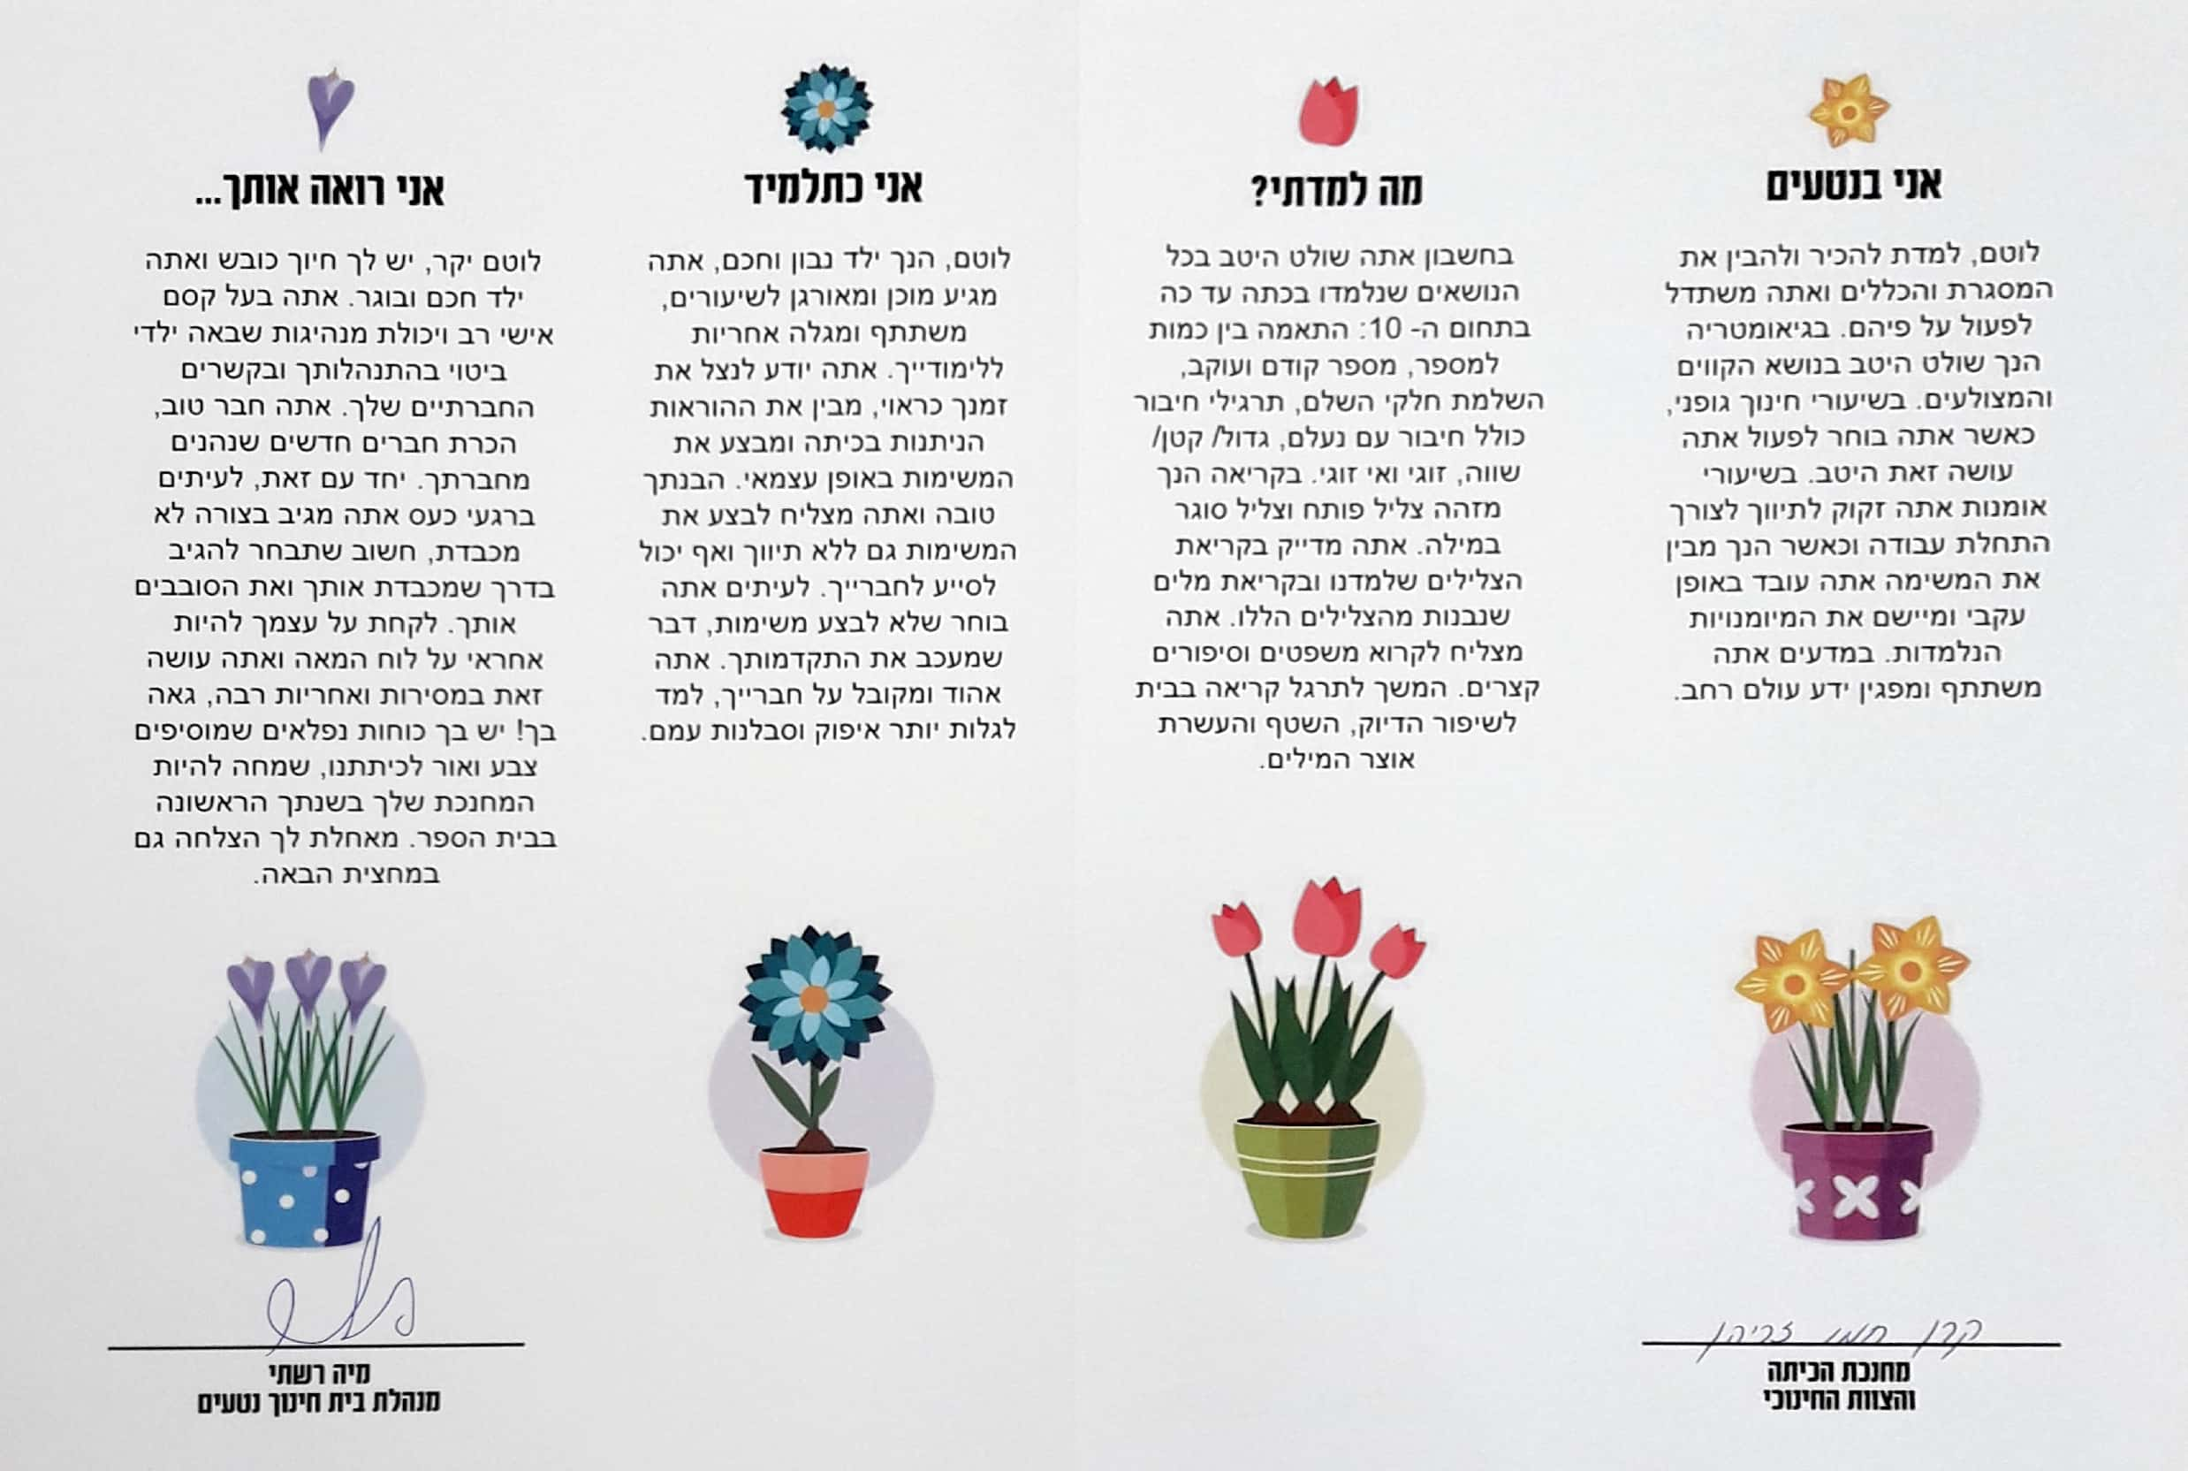
תהליך הערכה
צעד רביעי -שיח
תלמיד
הורה
מורה

Slide 10
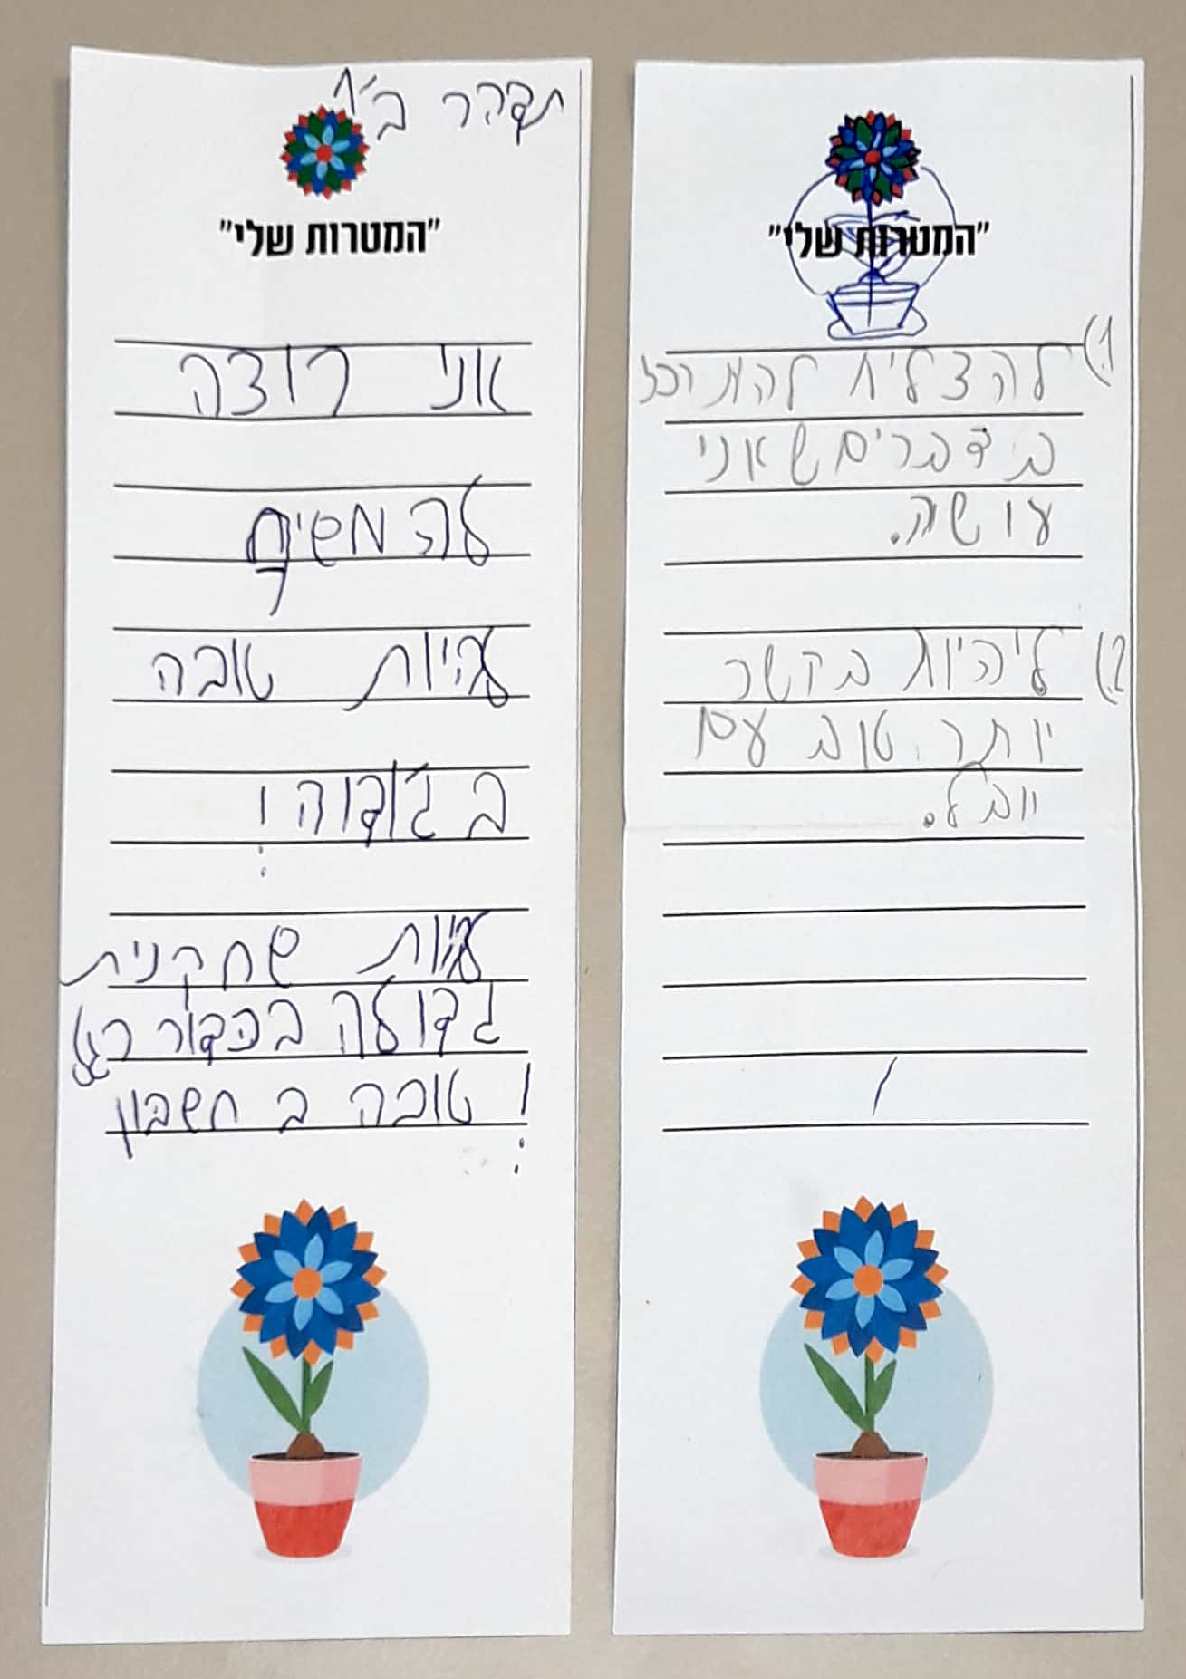
תהליך הערכה
צעד רביעי -שיח
תלמיד
הורה
מורה

